Slide 1



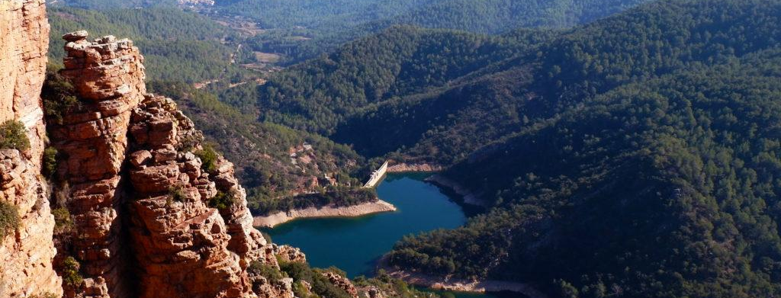

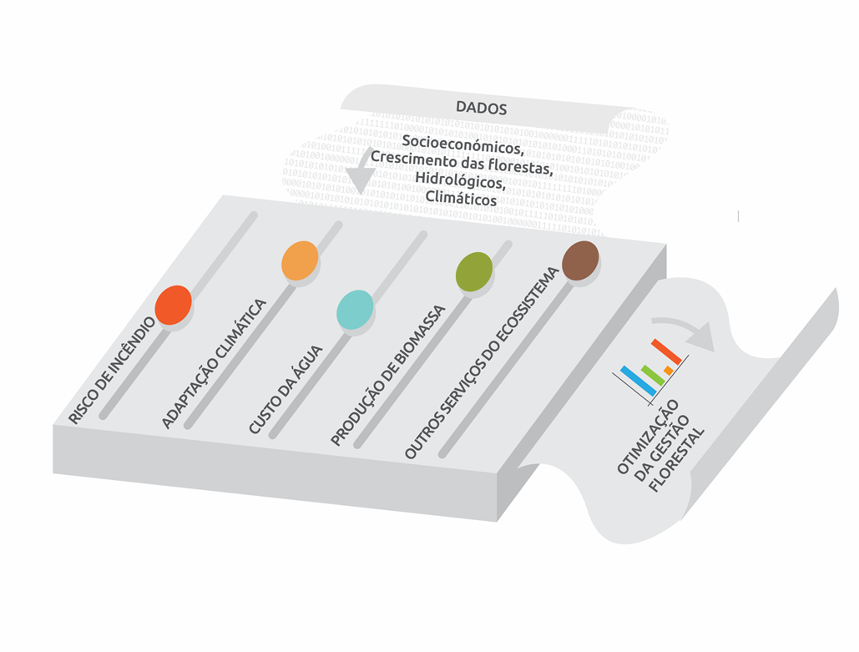









Kombinieren von Wasser-, Waldbrand- und Klimabeständigkeit mit der Biomasseproduktion in der Forstwirtschaft zur Anpassung der Wassereinzugsgebiete an den Klimawandel
LIFE RESILIENT FORESTS ist ein Projekt, das aus dem LIFE+-Programm der Europäischen Union kofinanziert wird, um einen Forstmanagementansatz auf der Ebene der Einzugsgebiete zu fördern. Ziel des Projekts ist es, die Resilienz der Wälder gegen Waldbrände, Wasserknappheit, Umweltzerstörung und andere durch den Klimawandel verursachte Auswirkungen zu verbessern.
KLIMAWANDEL UND WALDÖKOSYSTEME
ZIELE
Die Auswirkungen von Klimawandel und Klimaschwankungen auf die Waldökosysteme sind weltweit offensichtlich und die Auswirkungen sind zumindest kurz- und mittelfristig unvermeidlich. Der Klimawandel wirkt sich negativ auf die Waldökosysteme aus, indem er die Resilienz der Wälder gegen Störungen wie die Verringerung des Wachstums, die Häufigkeit und Intensität von Schädlings- und Krankheitsausbrüchen, Waldbränden und Stürmen verringert.
• Entwicklung eines “Decision Support Systems” (DSS) für das Forstmanagement.
• Vorführung des DSS in (Teil) Einzugsgebiete in Deutschland, Portugal und Spanien.
• Entwicklung eines vollständigen Überwachungssystems, einschließlich einer Ökobilanz Bewertung des nachhaltigen Forstmanagementansatzes.
• Wissenstransfer und Replikation des nachhaltigen Forstmanagementansatzes in ganz Europa.
RESILIENT FORESTS DSS TOOL
Das DSS Tool hat zum Ziel:
• Dem Forstmanagement bei Anpassungen an den Klimawandel zu helfen.
• Die Forstwirtschaft auf den neuesten Stand zu bringen und zu optimieren im Bezug der Herausforderungen durch den Klimawandel.
• Zusammenführen der wichtigsten Forstgüter und Forstdienstleistungen in einem
Multi-Stakeholder-Multi-Kriterien-Tool auf der Grundlage der diversen
ökologische und sozioökonomische Situationen.
• Kombinieren der Ergebnisse aus den hydrologischen, Biomasse-,
hydroökonomische und Klimawandel-Modelle für die Umsetzung in optimalen Managementpraktiken.
AKTIVITÄTEN
Entscheidungsunterstützungssystem
LIFE Resilient Forest wird ein System zur Einführung von Strategien zur Anpassung an den Klimawandel in der Forstwirtschaft in ganz Europa entwickeln. Dieses Instrument wird auf einem erfolgreichen Ansatz beruhen, der bereits von der Gemeinde Serra (Valencia, Spanien) verfolgt wurde.
Demonstration
Das Fördersystem wird an unterschiedliche Bedingungen angepasst und an drei Standorten in Deutschland, Portugal und Spanien sowohl im Teileinzugsgebiet als auch im Einzugsgebiet demonstriert.
Replikation
Für die Übertragung dieses Ansatzes wird eine Replikationsstrategie entwickelt, die es ermöglicht, dieser europaweit anzuwenden.
ERWARTETE ERGEBNISSE
Überwachung
Das Projekt wird eine vollständige Überwachung der Auswirkungen durchführen, einschließlich einer Ökobilanz (LCA) des Systems, um die Umweltverträglichkeit des Ansatzes und seine sozioökonomischen Auswirkungen in ländlichen Gebieten nachzuweisen.
Replikation der nachhaltigen Waldbewirtschaftung auf bis zu 350.000 ha in Europa
Erhöhte Wasserreserve von 45-200 l/m² pro Jahr
Steigerung der Biomasseproduktion bis zu 10-15 t / ha pro Jahr
Reduzierte Brandgefahr - 30%
Verbesserte Widerstandsfähigkeit der Wälder gegen Umweltstörungen + 25%
Vernetzung
Es werden Vernetzungsaktivitäten entwickelt, damit das Projekt von anderen erfolgreichen Initiativen im Zusammenhang mit der Forstwirtschaft und dem Klimawandel profitieren kann und um den Informationstransfer über Forstwirtschaft und Klimaschutzinitiativen zu erleichtern.
www.resilientforests.eu
Projekt Partner
O projeto “LIFE RESILIENT FORESTS – Coupling water, fire and climate resilience with biomass production from forestry to adapt watersheds to climate change” é co-financiado pelo Programa LIFE da União Europeia sob o número de contrato LIFE 17 CCA/ ES/000063.

